Slide 1


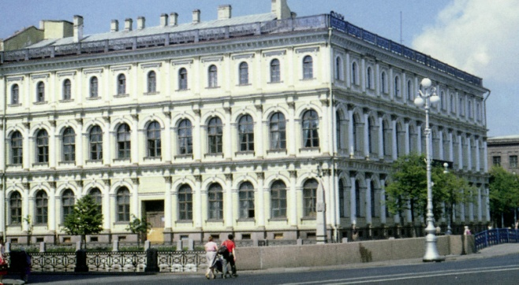
Всероссийский НИИ
растениеводства имени
Н.И. Вавилова, Санкт-Петербург
Радченко Е.Е.
УСТОЙЧИВОСТЬ ЗЕРНОВЫХ КУЛЬТУР К ВРЕДИТЕЛЯМ

Slide 2
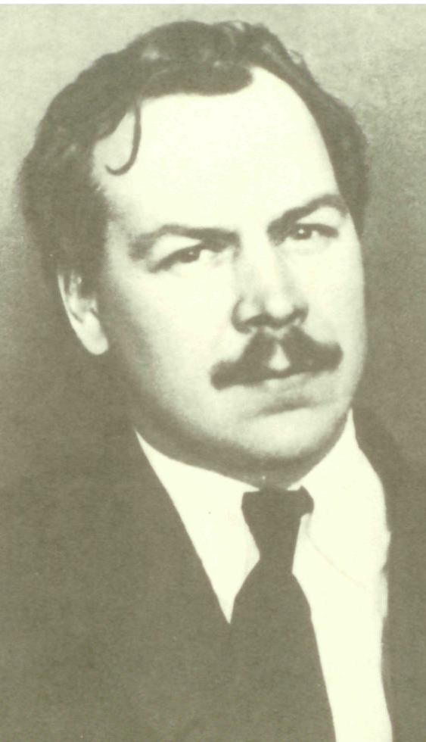
«Под иммунитетом разумеется невосприимчивость организма к заболеваниям»
Н.И. Вавилов, 1935

Slide 3
«Иммунитет» по Вавилову:
1. Естественный (врожденный):
родовой и видовой иммунитет (связан со специализацией паразитов);
сортовой иммунитет – активный (физиологический), связан с активной реакцией клеток хозяина, сопровождается физиологическими и химическими реакциями, новообразованиями; структурный (пассивный, механический), обусловлен морфологическими и анатомическими особенностями сортов; химический (пассивный); уход растений от поражения в силу скороспелости. Иммунитет – взаимодействие слагаемых.
2. Приобретенный: искусственно вызванный в результате вакцинации. Прижизненное явление, более локализованное, чем у животных.
Терминология, используемая в настоящее время:
пассивный (конституциональный) иммунитет – структурные и биохимические барьеры для проникновения патогена;
активный (индуцированный) – развивается в растении после контакта с патогеном.

Slide 4
ЕСТЕСТВЕННЫЙ СОРТОВОЙ ПАССИВНЫЙ ИММУНИТЕТ
Морфологический:
предпочтение S. avenae колосьев ячменя по сравнению с пшеницей объясняют различиями в структуре колоса;
ячмень, пшеница и сорго без воскового налета слабо заселяются тлями;
устойчивость пшеницы к D. noxia связывают с опушением листьев.
Химический:
на сортах ячменя с повышенным содержанием лизина темпы размножения тлей увеличиваются;
толерантные сорта содержат меньше ауксинов;
устойчивость связана с высоким содержанием фенолов и флавоноидов у ячменя и пшеницы;
афицидное и детеррентное действие на S. graminum, R. padi и R. maidis индольных алкалоидов;
антифидантное действие циклических гидроксамовых кислот;
структура пектина.
“Уход” от повреждения:
скороспелые сорта пшеницы и ячменя слабо повреждаются S. graminum, R. padi, R. maidis.

Slide 5
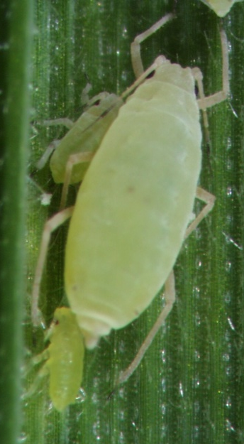
ЕСТЕСТВЕННЫЙ СОРТОВОЙ АКТИВНЫЙ ИММУНИТЕТ
Взаимодействие насекомых с растениями:
выделение индукторов (элиситоров);
узнавание элиситоров растительной клеткой с помощью рецепторов;
трансдукция сигнала в геном;
активация транскрипции генов иммунного ответа;
синтез защитных соединений.
Основными элиситорами устойчивости, видимо, являются гликопротеины.
Узнавание растений D. noxia осуществляется с помощью НАДФ-оксидазной, липоксигеназной, Ca2+-фосфоинозитольной сигнальных систем.
В заселенных D. noxia растениях с экспрессирующимся геном Dnx выявлено свыше 180 генов, связанных с сигнальными и защитными функциями.
Заселение растений D. noxia индуцирует накопление фенолов и PR-белков (pathogenesis-related proteins).

Slide 6

Взаимодействие двух аллелей в локусе устойчивости (R r)
и двух аллелей в локусе вирулентности (V v)
Ген вирулентности | Ген устойчивости
 | R- | rr
V- vv | - + | + +

Slide 7
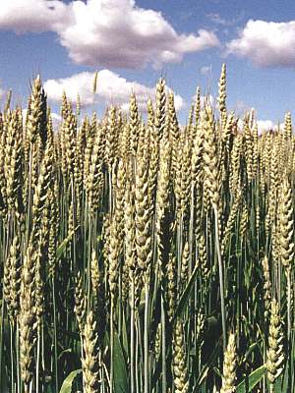
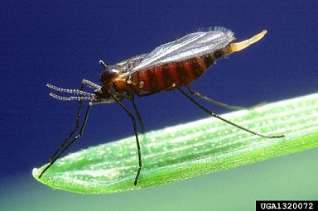
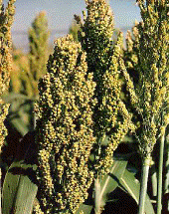
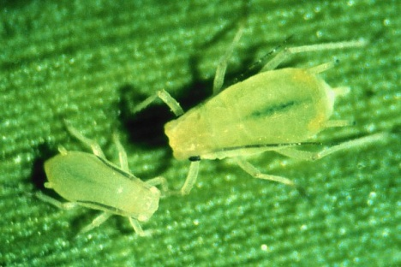
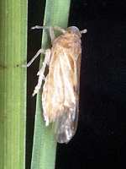
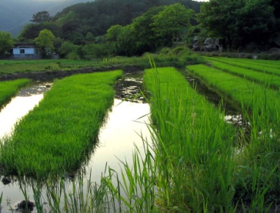
Mayetiola destructor
Schizaphis graminum
Nilaparvata lugens

Slide 8
Антиксеноз
Антибиоз
Толерантность

Slide 9
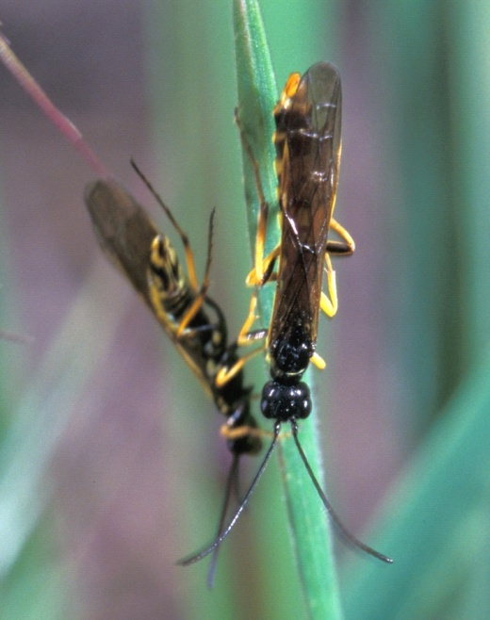
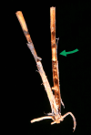
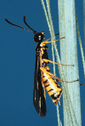
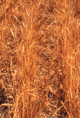
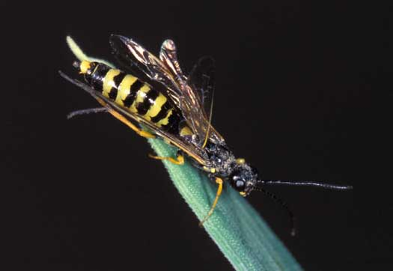
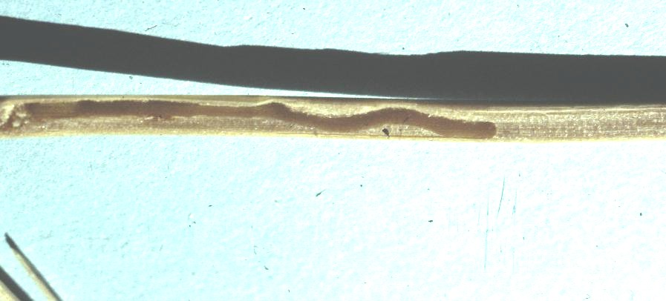
Cephus cinctus

Slide 10
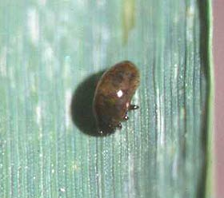
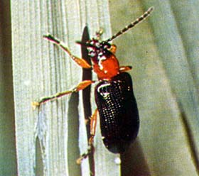
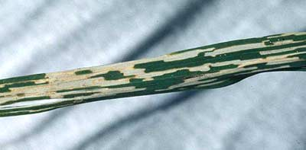
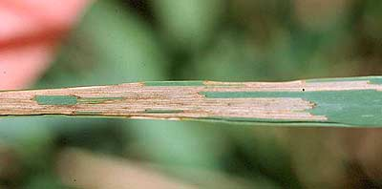
Lema melanopus

Slide 11
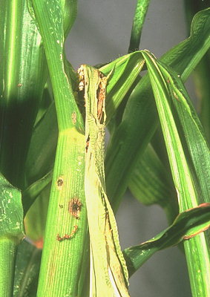
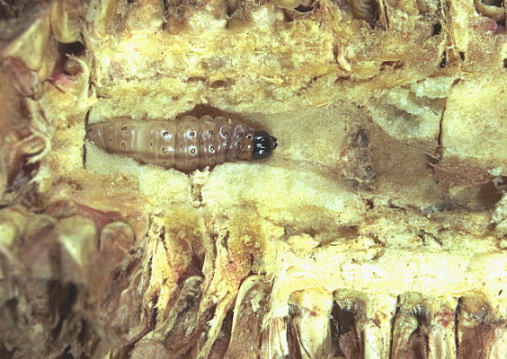
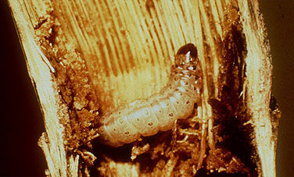
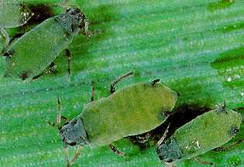
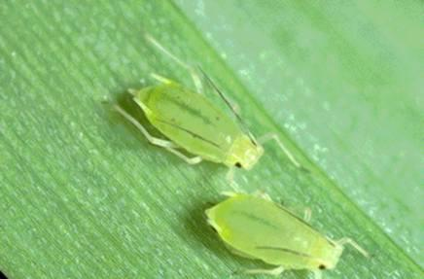
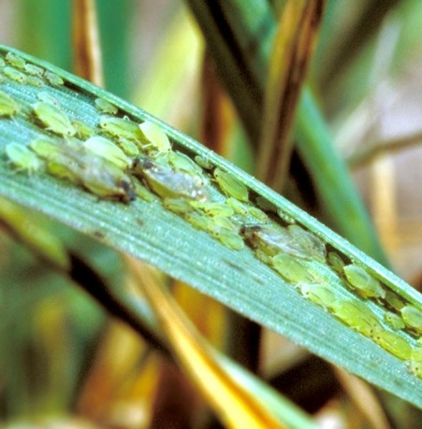

Slide 12
Гены устойчивости зерновых культур к вредителям
Вредитель | Символ гена | Число генов
ПШЕНИЦА
Mayetiola destructor – гессенская муха | H | 32
Sitodiplosis mosellana – пшеничная галлица | Sm | 2
Schizaphis graminum – обыкновенная злаковая тля | Gb | 7 + 7
Diuraphis noxia – ячменная (русская пшеничная) тля | Dn | 9 + 3
Aceria tosichella – галловый клещ | Cmc | 4
ЯЧМЕНЬ
Mayetiola destructor – гессенская муха | Hf | 2
Schizaphis graminum – обыкновенная злаковая тля | Rsg | 2
Diuraphis noxia – ячменная (русская пшеничная) тля | Dnb | 2
ОВЕС
Schizaphis graminum – обыкновенная злаковая тля | Tg Grb | 1 3
РОЖЬ
Schizaphis graminum – обыкновенная злаковая тля | Rpv | 1

Slide 13
СОРГО
Schizaphis graminum – обыкновенная злаковая тля | Sgr | 15
КУКУРУЗА
Spodoptera frugiperda – травяная совка | mir | 4
Rhopalosiphum maidis – кукурузная (сорговая) тля | aph | 2
РИС
Nilaparvata lugens – коричневая цикадка | Bph | 21
Nephotettix virescens – зеленая цикадка | Glh | 14
Nephotettix cincticeps – зеленая рисовая цикадка | Grh | 6
Sogatella furcifera – белоспинная цикадка | Wbph | 8
Recilia dorsalis – зигзаговидная цикадка | Zlh | 3
Orseolia oryzae – рисовая галлица | Gm | 15

Slide 14
QTL устойчивости к насекомым из отрядов Homoptera, Lepidoptera, Coleoptera, Diptera картированы у кукурузы, пшеницы, ячменя, риса, сорго.
Изученные признаки включают:
показатели антиксеноза и антибиоза (прямую оценку устойчивости),
морфологические особенности,
биохимический состав растений,
активность ферментов.
Для каждого изученного признака идентифицировано от 1 до 10 QTL; вариация, обуславливающаяся одним QTL – от 1,3% до 58%.

Slide 15
СПАСИБО за внимание!

